Slide 1

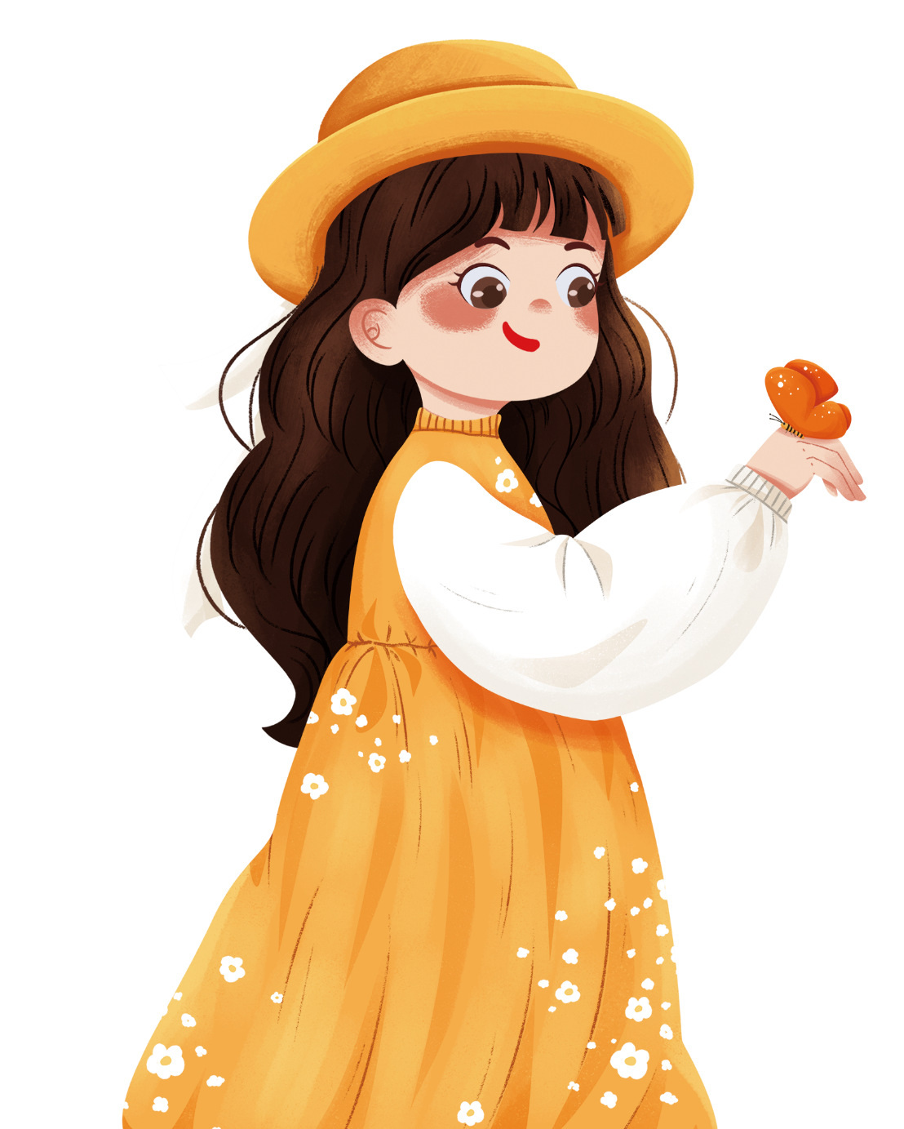

Cùng hát nào
Việt Nam ơi

Slide 2



Giáo viên: Nguyễn Thị Trà Mi
Lớp: 2C

Slide 3



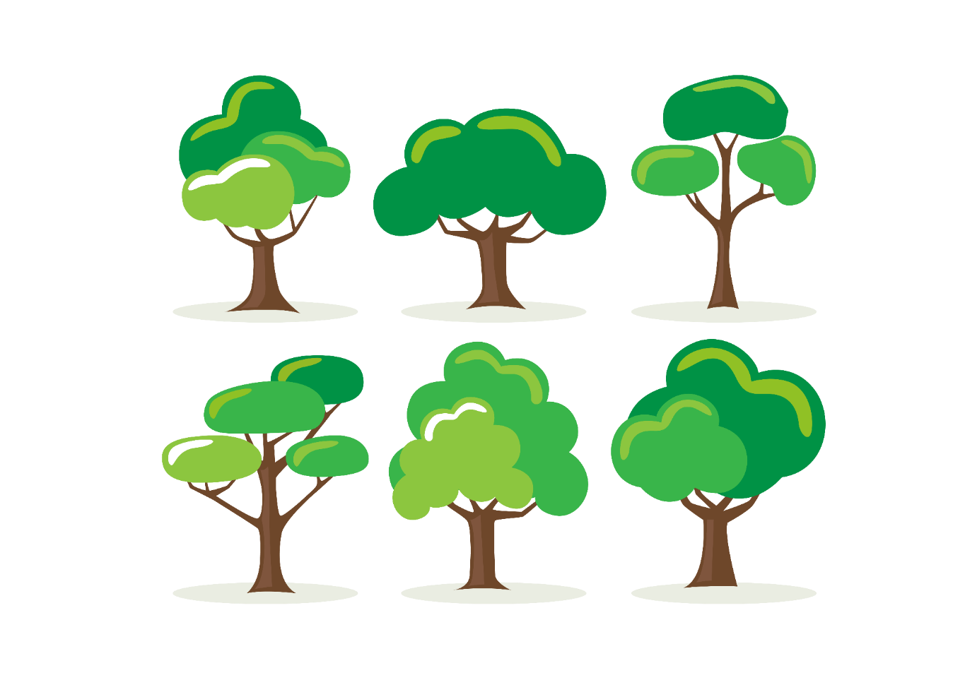



Slide 4

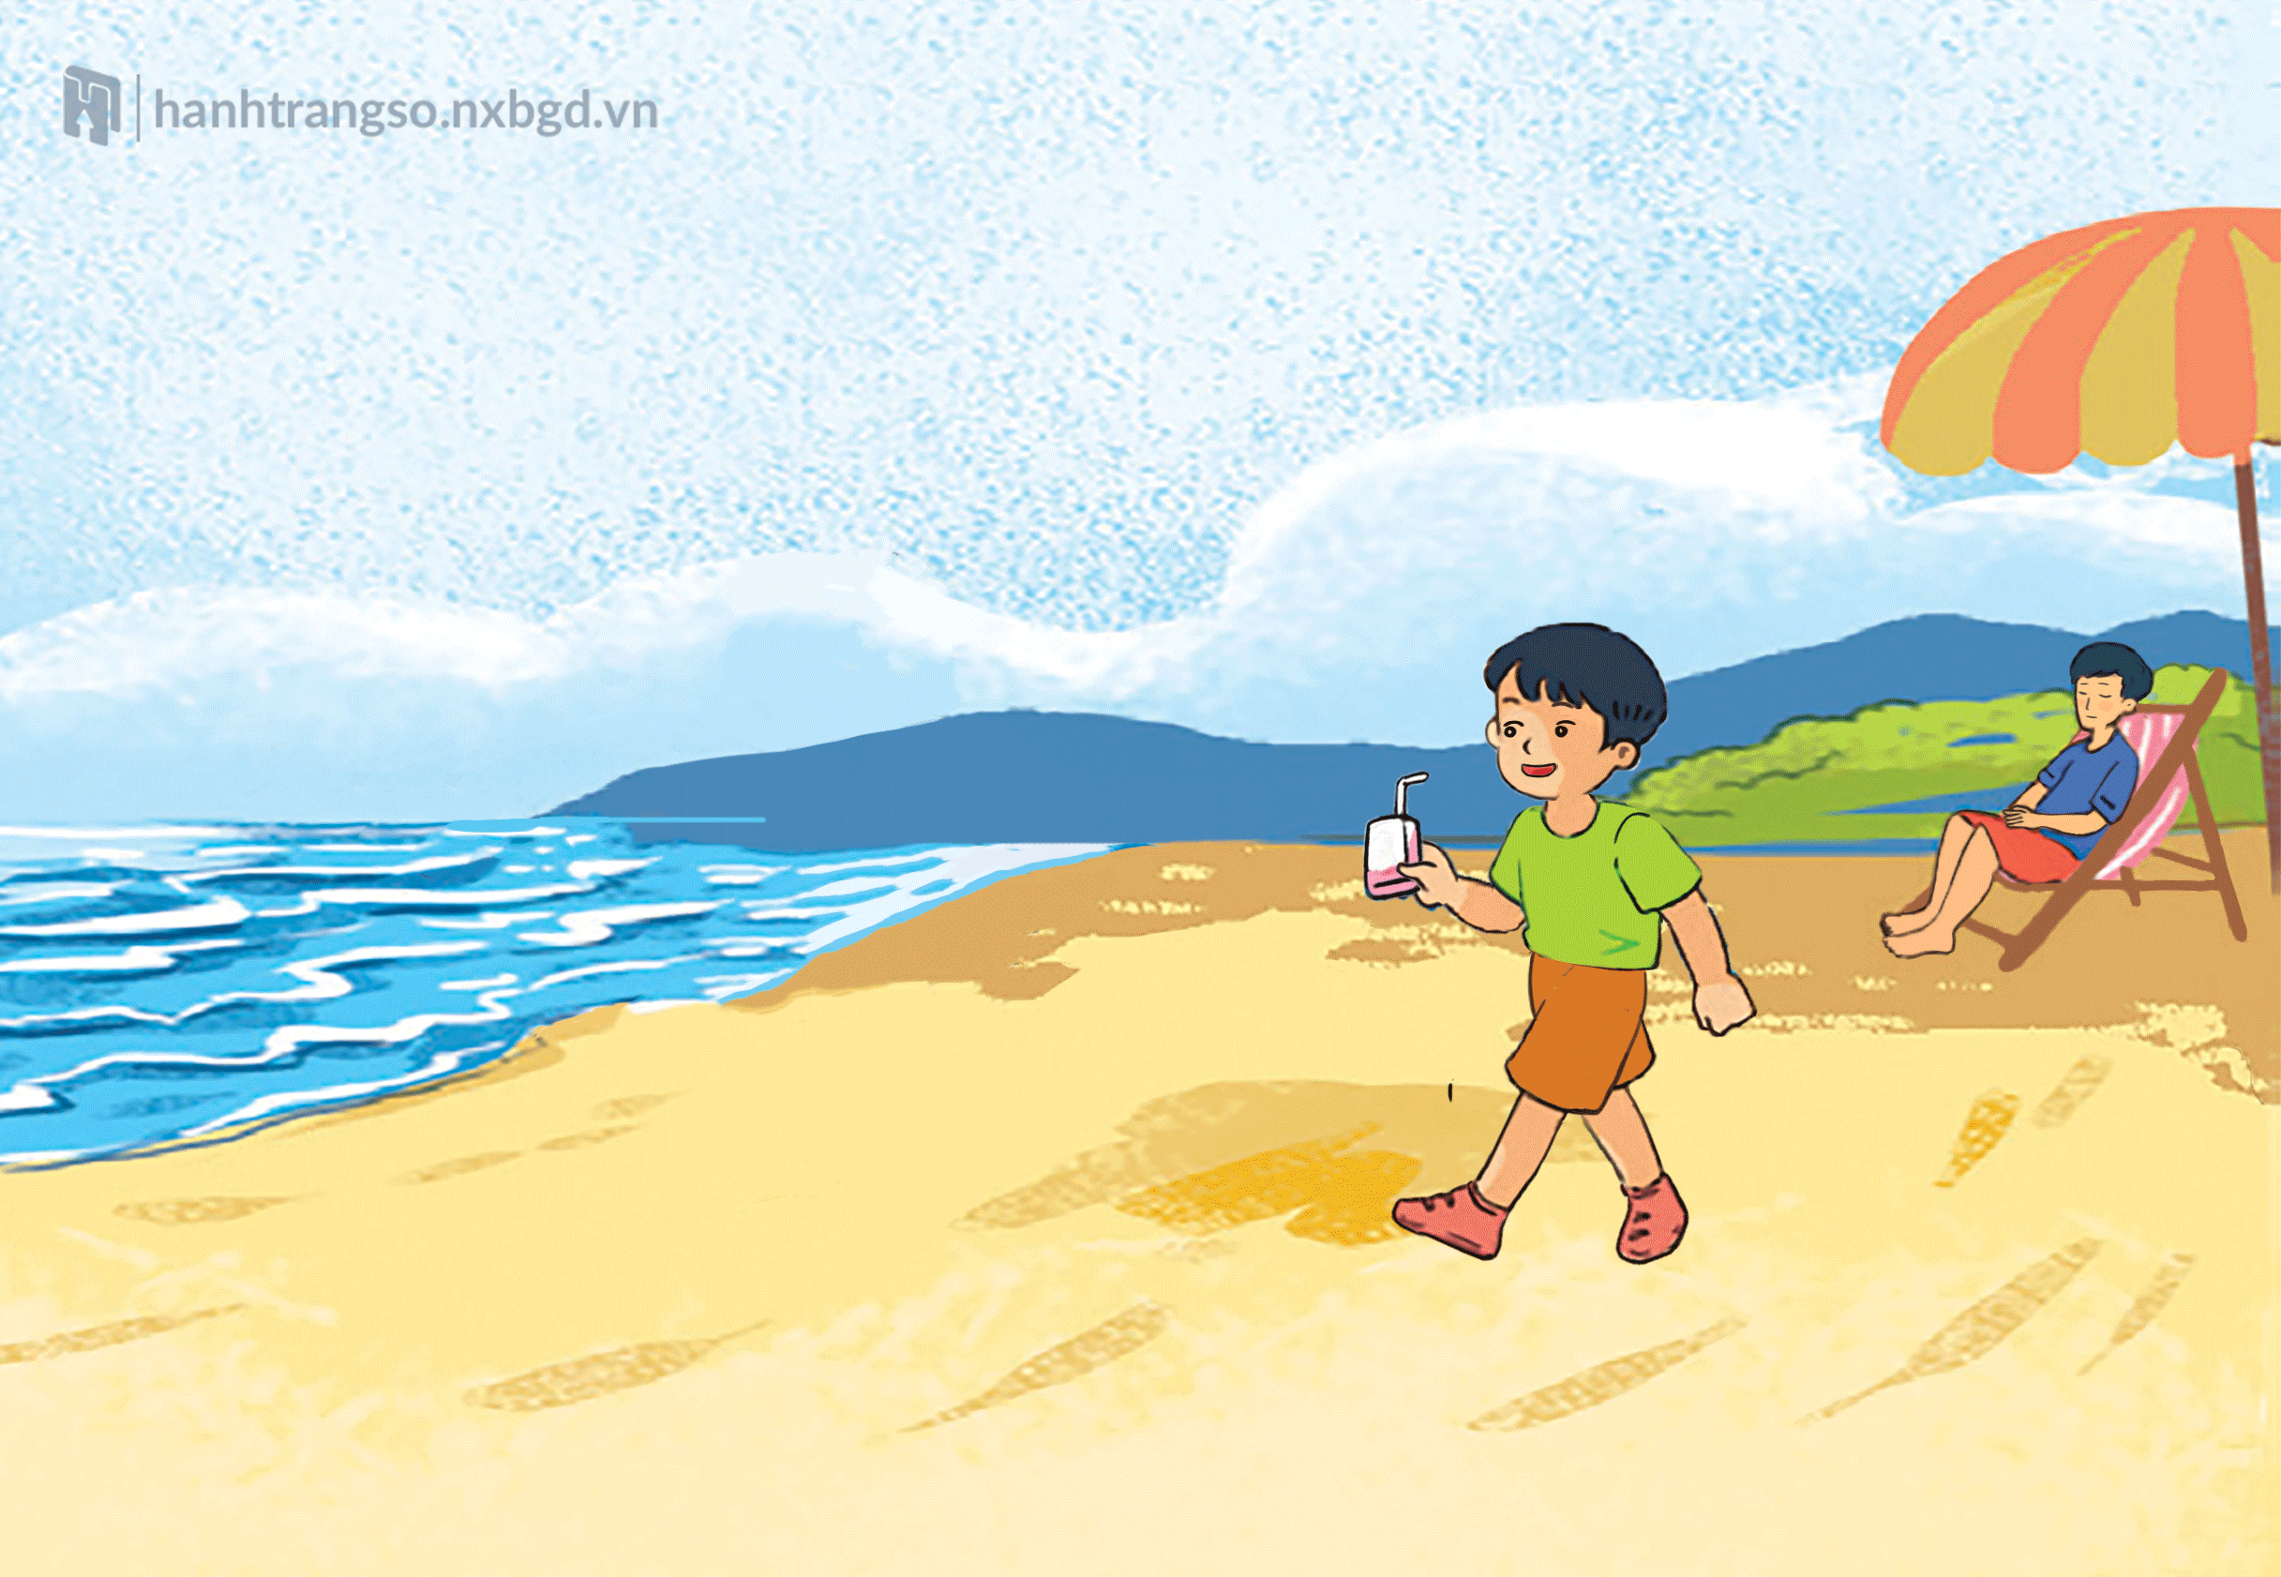
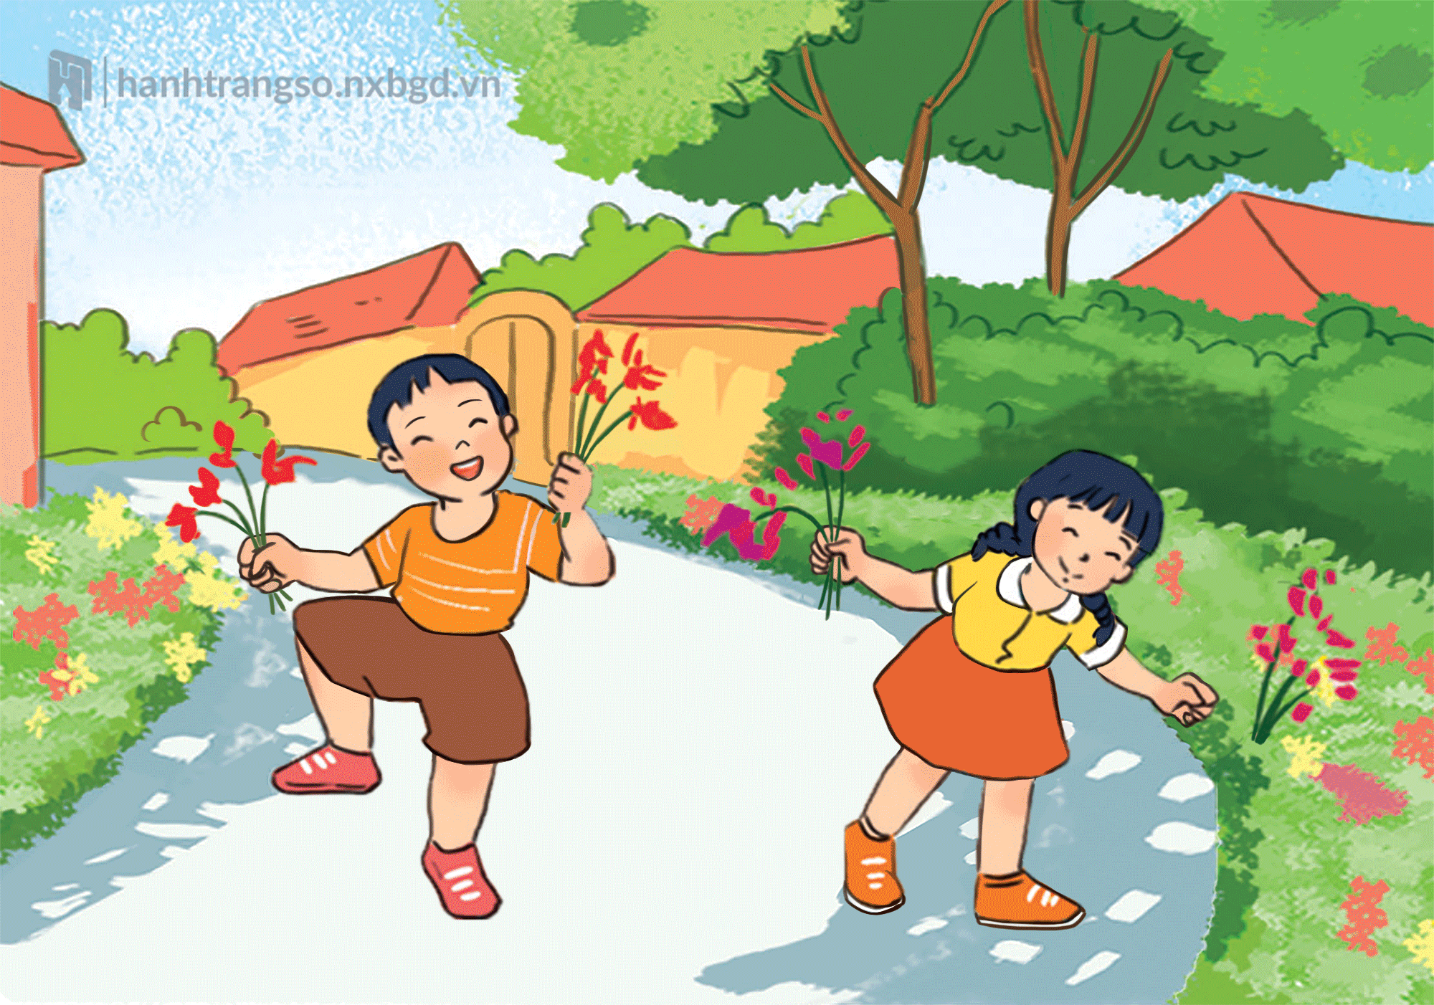

Slide 5
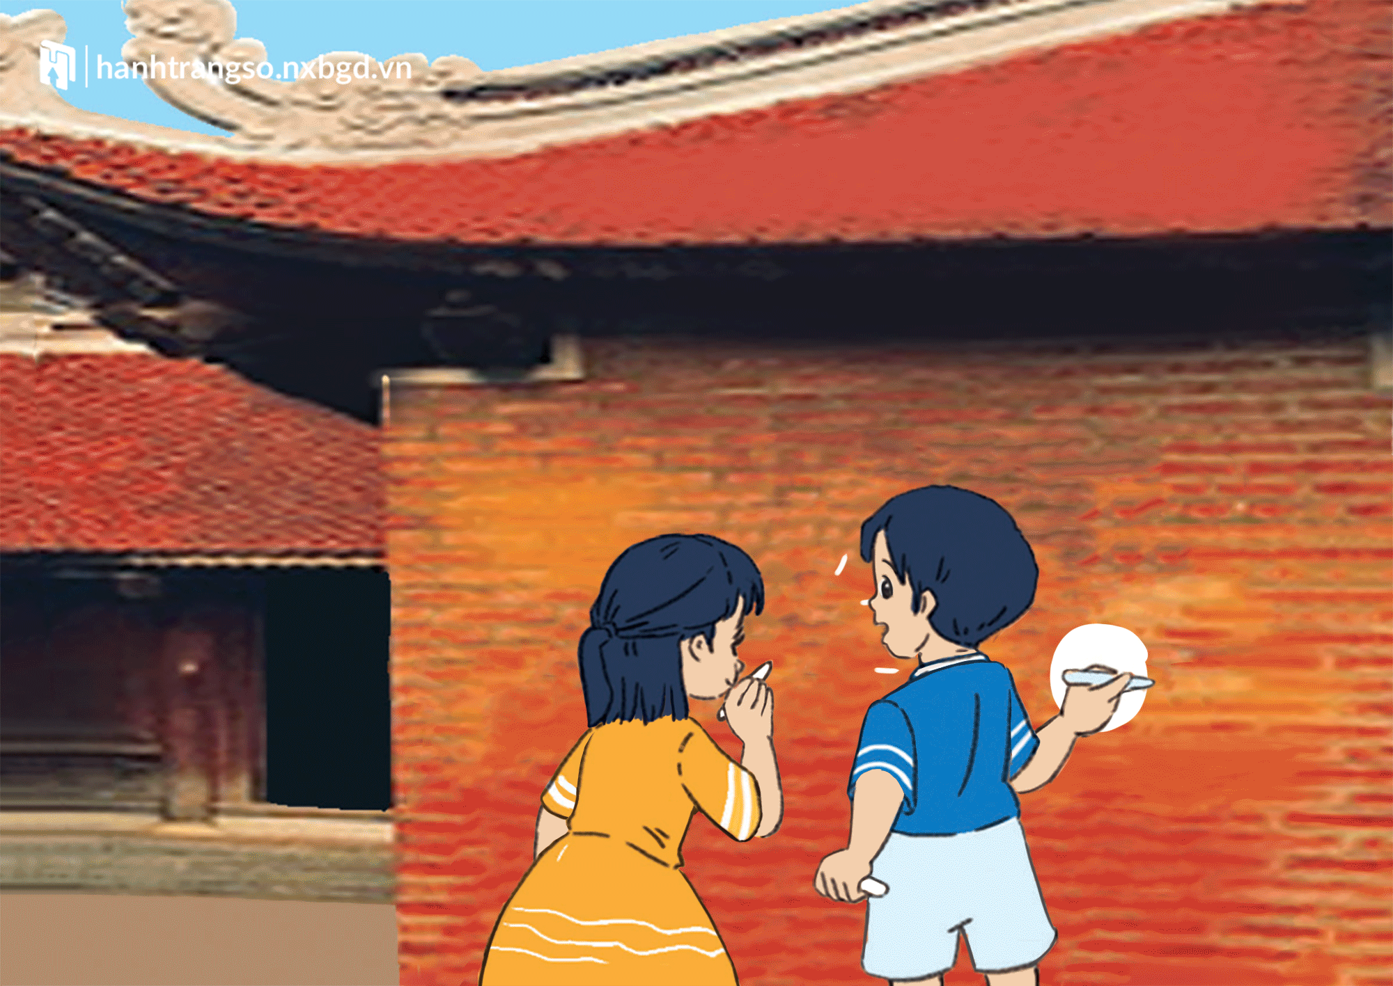
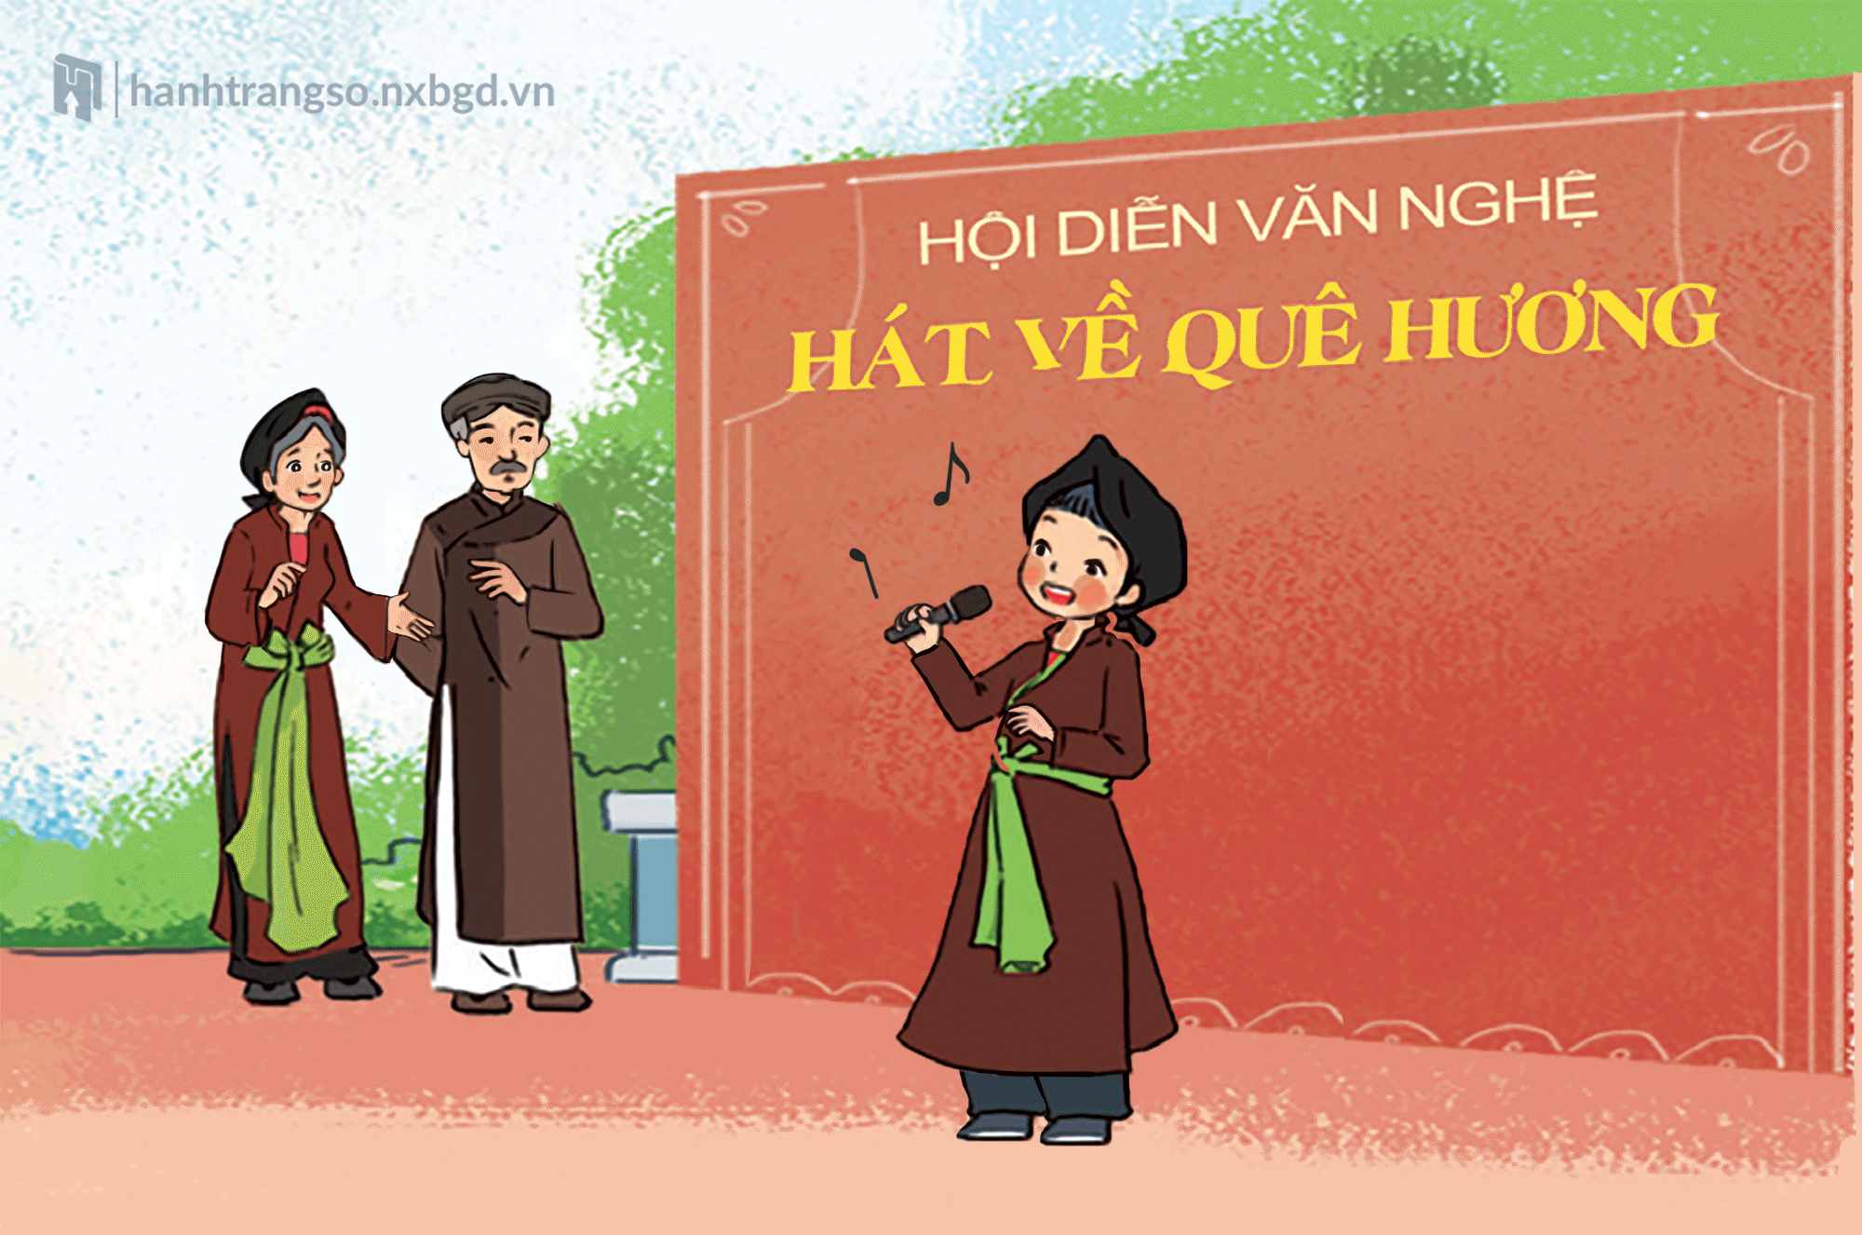


Slide 6











Slide 7

Vứt rác bừa bãi, hái hoa ven đường làng, vẽ lên khu di tích,... là những việc em không nên làm.

Slide 8
Giữ gìn và phát huy truyền thống quê hương là việc em nên làm để thể hiện tình yêu quê hương

Slide 9
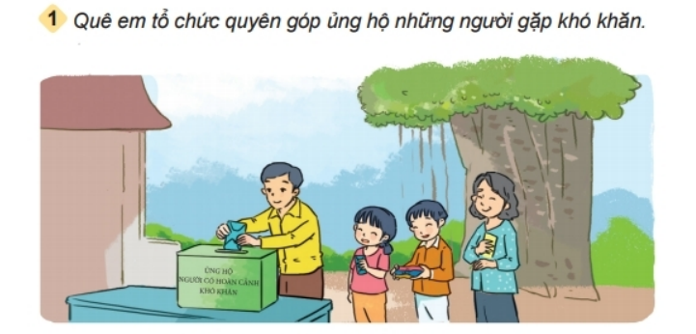

Slide 10
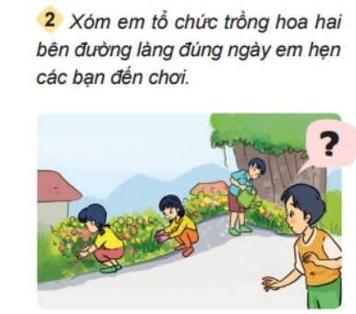
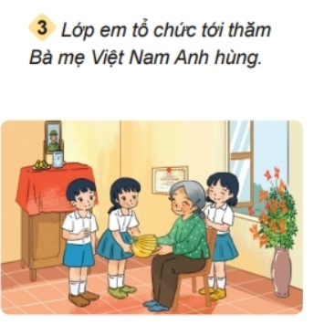



Thảo luận
nhóm 4

Slide 11
Em cũng sẽ quyên góp những người khó khăn trong khả năng của mình.

Slide 12
Em sẽ hẹn bạn vào buổi sau để đi tổ chức trồng hoa cùng xóm.

Slide 13
Em sẽ cùng các bạn tới thăm bà mẹ Việt Nam anh hùng.

Slide 15
Vận dụng

Slide 16


Về nhà:
Sưu tầm tranh ảnh, câu chuyện nói về việc làm thể hiện tình yêu quê hương.

Slide 17
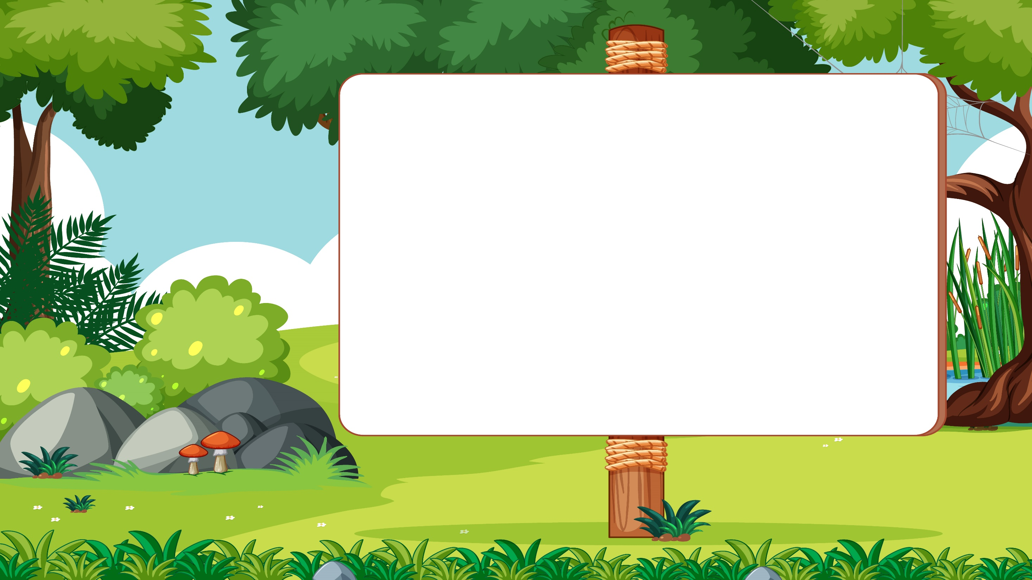

CHÀO TẠM BIỆT
VÀ
HẸN GẶP LẠI

